Slide 1
Курсовая работа
Муромский институт (филиал) федерального государственного бюджетного образовательного учреждения высшего образования «Владимирский государственный университет имени Александра Григорьевича и Николая Григорьевича Столетовых».
Тема: АРМ администратора гостиницы
Выполнил: студент группы ИБ-122 Гусев М.А.
Руководитель: кандидат технических наук, доцент Колпаков А.А.

Slide 2
Цель данной курсовой работы – спроектировать и реализовать базу данных для гостиницы (отеля, хостела) с использованием изученных принципов и методов проектирования и разработки баз данных.
В работе будет рассмотрена предметная область гостиницы, спроектированы следующие модели баз данных: концептуальная, физическая и логическая.
Также будет разработано графическое приложение на основе языка программирования C# в визуальной среде Visual Studio с использованием СУБД SQLite и по окончанию разработки будет произведено тестирование функционала.

Slide 3
Таблица сравнения и анализа языков программирования, сред разработки и систем управления базами данных
Критерий | C++ | C# | Visual Studio | Eclipse | SQLite | MySQL
Производительность | Высокая | Средняя | - | - | Высокая | Высокая
Простота | Сложная | Простая | Удобная | Средняя | Простая | Средняя
Гибкость | Высокая | Средняя | Высокая | Высокая | Низкая | Высокая
Интеграция | Ограниченная | Отличная с .NET | Отличная с экосистемой MS | Кросс-платформенная | Локальное хранилище данных | Веб-разработка
Безопасность | Низкая (ручное управление памятью) | Высокая (автоматическая сборка мусора) | Высокая | Высокая | Высокая | Высокая

Slide 4
Описание предметной области
В данной курсовой работе рассматривается предметная область гостиницы.
Гостиница — это организация, которая предоставляет временное жильё (номера) за плату.
Гостиница предоставляет комплекс услуг по проживанию: сдача в аренду номеров, уборка номеров, смена постельного белья, предоставление приборов и мебели в номерах. Также в ней могут функционировать ресторан, бар, зоны отдыха.

Slide 5
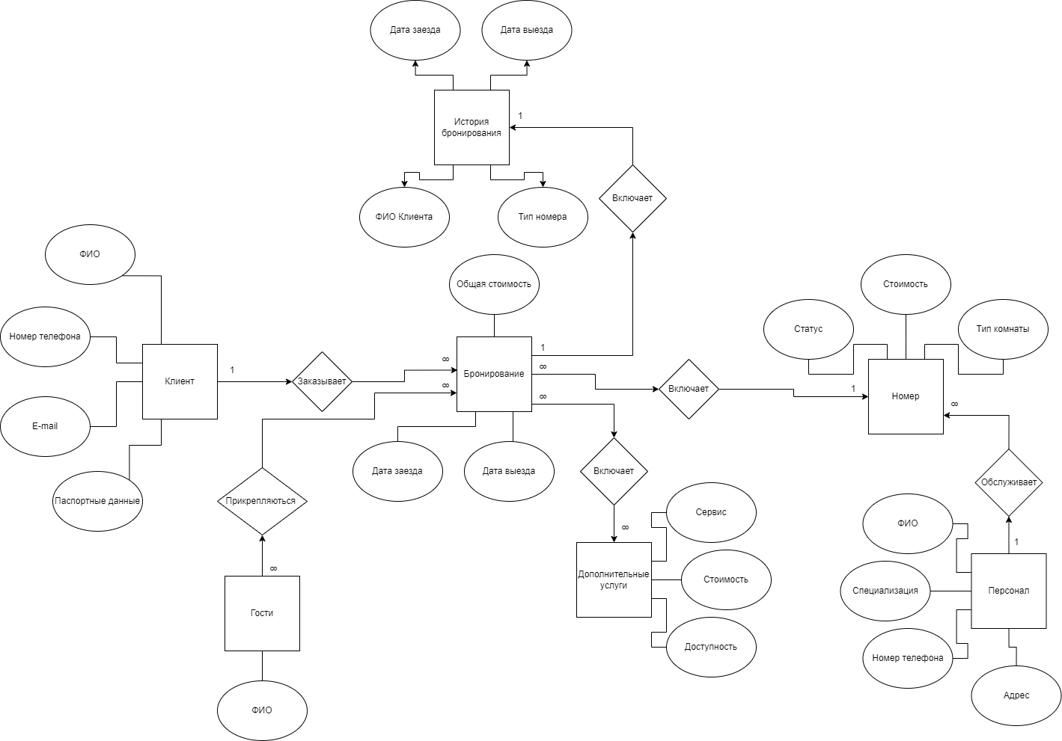
Концептуальная модель данных

Slide 6
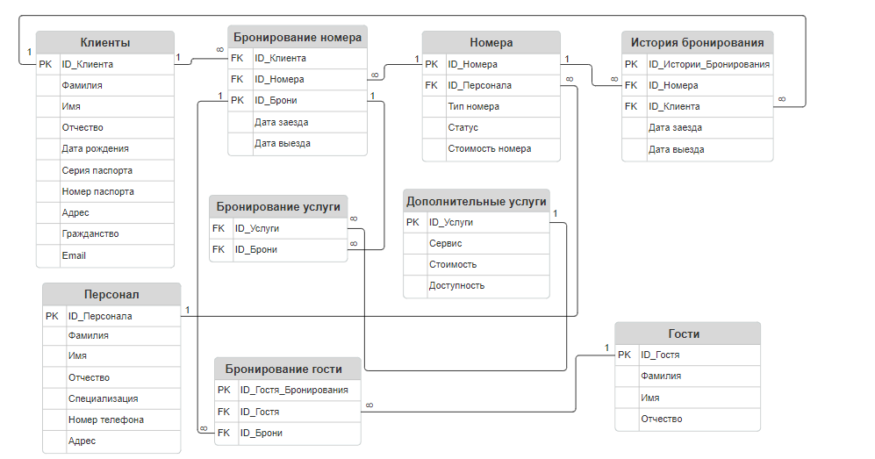
Логическая модель данных

Slide 7
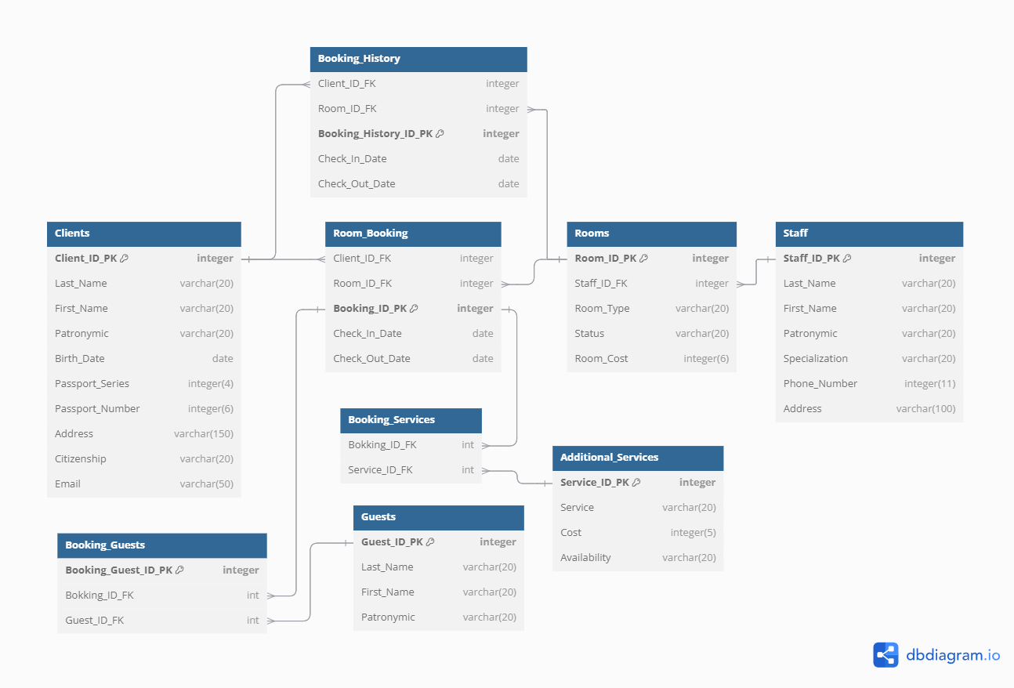
Физическая модель данных

Slide 8
Разработка SQL запросов
1. Запрос создания таблицы (CREATE TABLE):
Запрос, который создает новую таблицу с наименование Room_Booking.
CREATE TABLE Room_Booking ( Booking_ID_PK INTEGER PRIMARY KEY,
Client_ID_FK INTEGER,
Room_ID_FK INTEGER,
Check_In_Date DATE,
Check_Out_Date DATE,
FOREIGN KEY (Client_ID_FK) REFERENCES Clients(Client_ID_PK), FOREIGN KEY (Room_ID_FK) REFERENCES Rooms(Room_ID_PK) )

Slide 9
Разработка SQL запросов
2. Запрос выборки из таблиц (SELECT):
Запрос выборки данных о бронировании комнат в гостинице
SELECT Room_Booking.Booking_ID_PK, Room_Booking.Client_ID_FK, Clients.Last_Name || ' ' || SUBSTR(Clients.First_Name, 1, 1) || '.' || SUBSTR(Clients.Patronymic, 1, 1) || '.' AS Client_Name,Room_Booking.Room_ID_FK,Rooms.Room_Type, Room_Booking.Check_In_Date, Room_Booking.Check_Out_Date
FROM Room_Booking
JOIN Clients ON Room_Booking.Client_ID_FK = Clients.Client_ID_PK
JOIN Rooms ON Room_Booking.Room_ID_FK = Rooms.Room_ID_PK
WHERE Clients.First_Name LIKE @firstName AND
Clients.Last_Name LIKE @lastName AND
Clients.Patronymic LIKE @middleName";

Slide 10
Разработка SQL запросов
3. Запросы вставки в таблицу (INSERT):
Запрос для вставки новой записи в таблицу Room_Booking
INSERT INTO Room_Booking (Client_ID_FK, Room_ID_FK, Check_In_Date, Check_Out_Date) VALUES (@ClientID, @RoomID, @CheckInDate, @CheckOutDate)
Запрос для вставки новой записи в таблицу Clients
"INSERT INTO Clients (Last_Name, First_Name, Patronymic, Birth_Date, Passport_Series, Passport_Number, Address, Citizenship, Email) VALUES (@LastName, @FirstName, @Patronymic, @BirthDate, @PassportSeries, @PassportNumber, @Address, @Citizenship, @Email)"

Slide 11
Разработка SQL запросов
4. Запросы обновления записей в таблицах (UPDATE):
Запрос для обновления существующей записи в таблице Room_Booking
UPDATE Room_Booking SET Client_ID_FK=@ClientID, Room_ID_FK=@RoomID,Check_In_Date=@CheckInDate,Check_Out_Date=@CheckOutDate WHERE Booking_ID_PK=@BookingID
Запрос для обновления существующей записи в таблице Clients
UPDATE Clients SET Last_Name=@LastName, First_Name=@FirstName, Patronymic=@Patronymic, Birth_Date=@BirthDate, Passport_Series=@PassportSeries, Passport_Number=@PassportNumber, Address=@Address, Citizenship=@Citizenship, Email=@Email WHERE Client_ID_PK=@ClientId

Slide 12
Разработка SQL запросов
5. Запросы удаления записи из таблицы (DELETE)
Запрос для удаления записей из таблицы Booking_Service
DELETE FROM Booking_Service WHERE Booking_ID_FK=@BookingID
Запрос для удаления записей из таблицы Clients
DELETE FROM Clients WHERE
Client_ID_PK=@ClientId

Slide 13
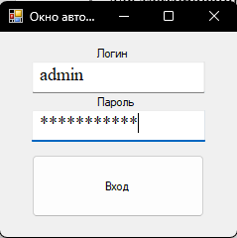
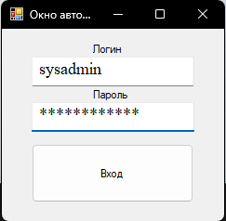
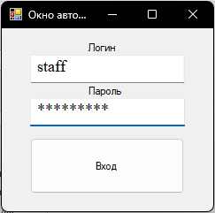
Тестирование АИС
Ввод логина и пароля от учетной записи

Slide 14
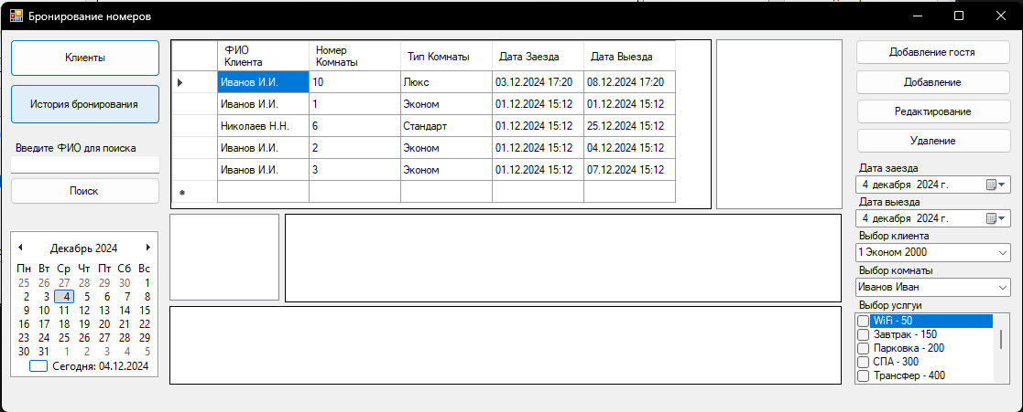
Тестирование АИС
Рабочее окно администратора гостиницы

Slide 15
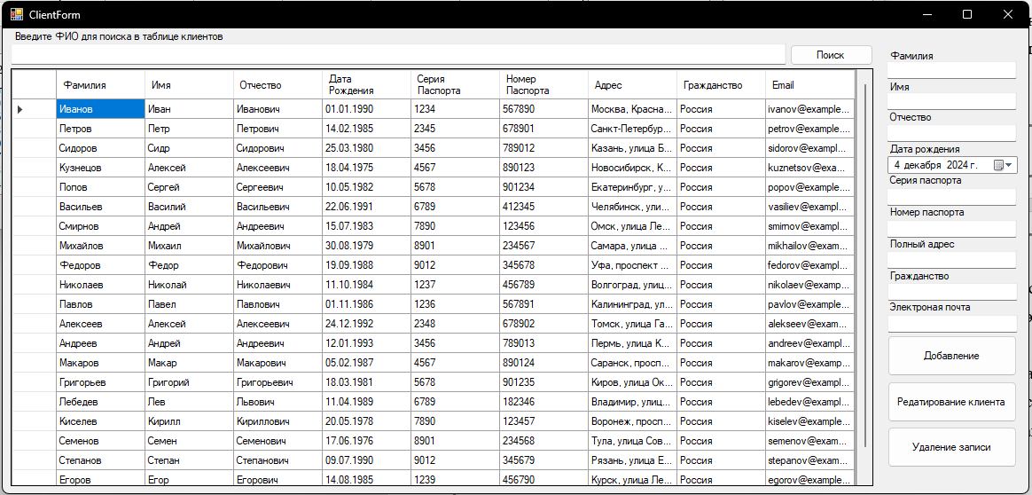
Тестирование АИС
Администратор может добавить новых клиентов, а так же удалить и от редактировать уже созданные записи

Slide 16
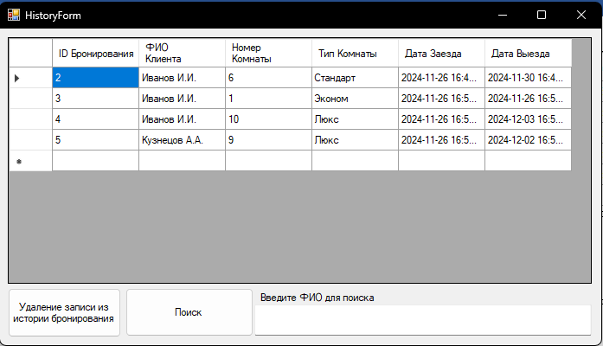
Тестирование АИС
Администратор может проверить историю бронирования.

Slide 17
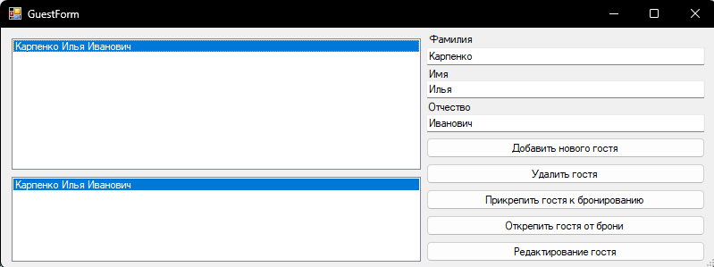
Тестирование АИС
Администратор добавляет новых гостей, а так же редактирует и удаляет уже существующие записи и прикрепляет к бронированию и открепляет их

Slide 18
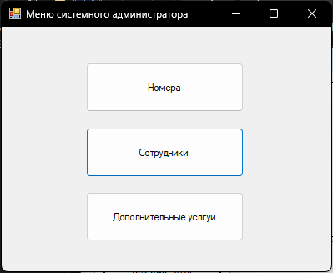
Тестирование АИС
Меню системного администратора

Slide 19
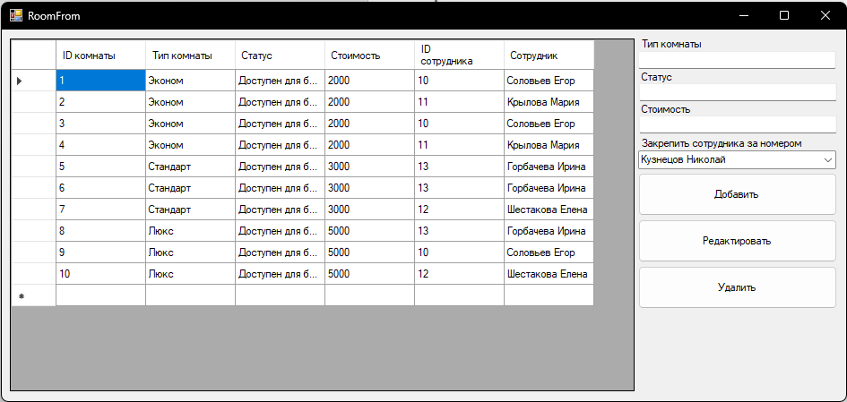
Тестирование АИС
Системный администратор добавляет новые записи о номерах, редактирует и удаляет уже существующие записи о номерах. А так же закрепляет сотрудников за номерами.

Slide 20
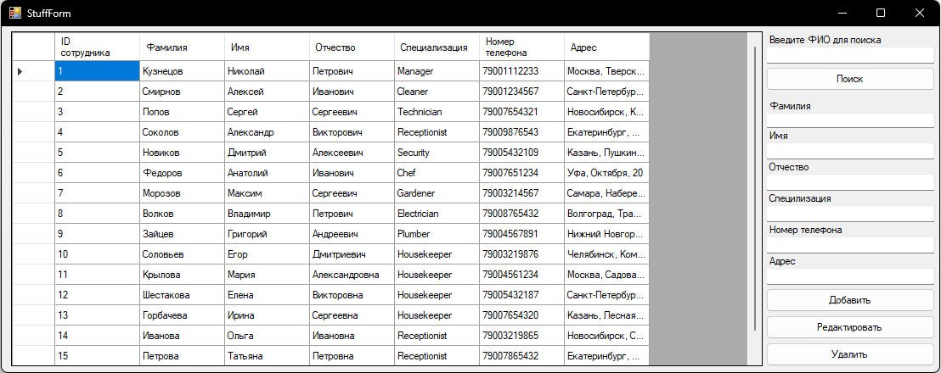
Тестирование АИС
Системный администратор добавляет новых сотрудников, редактирует и удаляет уже существующие записи о сотрудниках.

Slide 21
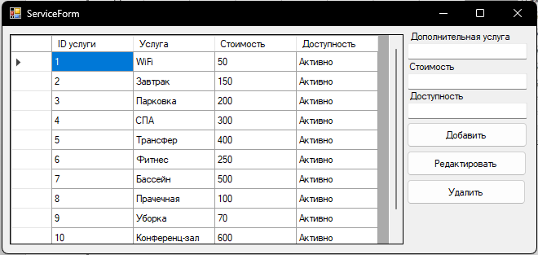
Тестирование АИС
Системный администратор добавляет новые дополнительные услуги, редактирует и удаляет уже существующие записи дополнительных услуг.

Slide 22
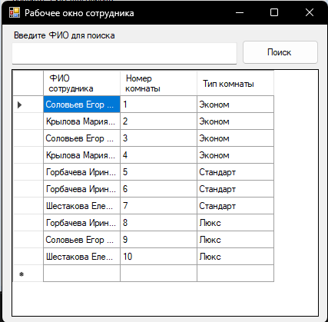
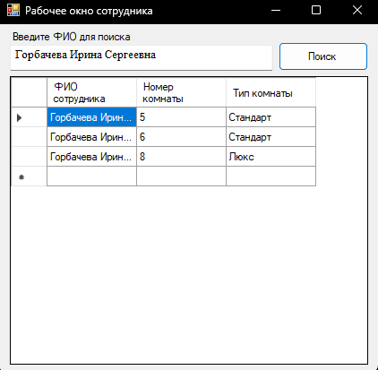
Тестирование АИС
Рабочее окно сотрудника предназначено для того, чтобы сотрудник мог отслеживать за какими номерами он закреплен

Slide 23
Заключение
В рамках данной курсовой работы была разработана автоматизированная информационная система (АИС) для гостиницы с использованием SQLite и C# в среде Windows Forms. Основной целью проекта было создание удобного инструмента для управления бронированиями и учета клиентов. В процессе разработки был выполнен анализ требований, спроектирована архитектура базы данных и реализован пользовательский интерфейс, уделяя внимание безопасности данных и удобству использования. Проведенное тестирование подтвердило работоспособность и надежность системы.

